Slide 1





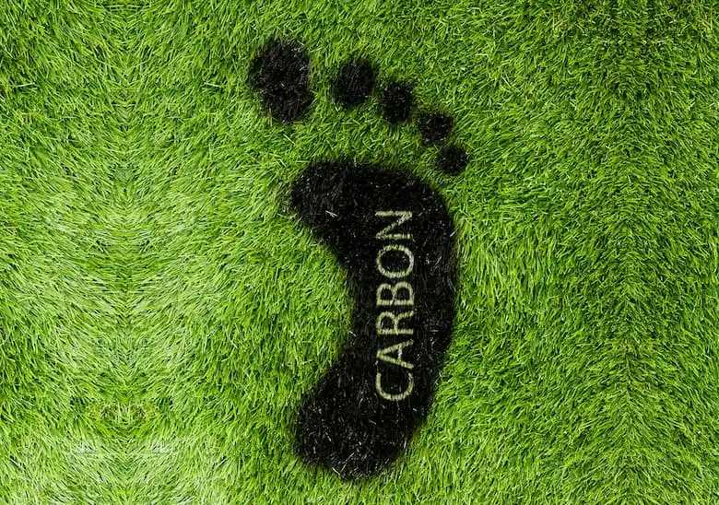
البصمه الكربونيه
Carbon footprint
Dr .Shaimaa Mohamed Mustafa
Carbon, Carbon foot print

Slide 2


Slide 3
اهداف التنميه المستدامه طبقا لمنظمه الأمم المتحده 2015 :
منطوق الهدف | هدف رقم
القضاء على الفقر بجميع أشكاله في كل مكان | 1
القضاء على الجوع وتوفير الأمن الغذائي والتغذية المحسّنة وتعزيز الزراعة المستدامة | 2
ضمان تمتّع الجميع بأنماط عيش صحية وبالرفاهية في جميع الأعمار. | 3
ضمان التعليم الجيد المنصف والشامل للجميع وتعزيز فرص التعلّم مدى الحياة للجميع. | 4
المساواة بين الجنسين . | 5
ضمان توافر المياه وخدمات الصرف الصحي للجميع . | 6
ضمان حصول الجميع بتكلفة ميسورة على خدمات الطاقة الحديثة الموثوقة والمستدامة. | 7
تعزيز النمو الاقتصادي المطرد والشامل للجميع والمستدام، والعمالة الكاملة والمنتجة، وتوفير العمل اللائق للجميع . | 8
الصناعة والابتكار والبنية التحتية . | 9
الحد من أوجه عدم المساواه | 10
جعل المدن والمستوطنات البشرية شاملة للجميع وآمنة وقادرة على الصمود ومستدامة. | 11
ضمان وجود أنماط استهلاك وإنتاج مستدامة . | 12
اتخاذ إجراءات عاجلة لمكافحة تغير المناخ وآثاره من خلال تنظيم الانبعاثات وتعزيز التطورات في مجال الطاقة المتجددة . | 13
حمايه الانظمه المائيه والمحيطات والبحار (الحياه تحت الماء) | 14
حماية النظم الإيكولوجية وإدارة الغابات والتصحر وقف تدهور الأراضي وعكس مساره . | 15
تشجيع إقامة مجتمعات سلمية وشاملة للجميع من أجل تحقيق التنمية المستدامة، وتوفير إمكانية الوصول إلى العدالة للجميع وبناء مؤسسات فعالة وخاضعة للمساءلة وشاملة للجميع على جميع المستويات . | 16
إحياء الشراكة العالمية من أجل التنمية المستدامة | 17

Slide 4
الهدف 13
اتخاذ إجراءات عاجلة لمكافحة تغير المناخ وآثاره من خلال تنظيم
الانبعاثات وتعزيز التطورات في مجال الطاقة المتجددة
على الدول
وضع السياسات، والمسارات، والتكنولوجيات، وطرق التمويل اللازمة لكفالة
أن تبلغ الانبعاثات العالمية ذروتها في أجل أقصاه 10 سنوات، وبدء نزع الكربون من الاقتصاد حول العالم

Slide 5

THE DOMINO EFFECT

Slide 6
الجهود العالميه للتقليل من تاثير التغيرات المناخيه .
اتفاقية الأمم المتحدة الإطارية بشأن تغير المناخ عام 1992 .
واهم أهدافها : اعتماد سياسات وطنية واتخاذ تدابير ملائمة بشأن التخفيف من تغير المناخ
بروتوكول كيوتو الملحق باتفاقية الأمم المتحدة الإطارية بشأن تغير المناخ - الأمم المتحدة ٢٠٠٥ .
واهم أهدافه : الحد من الانبعاثات وخفضها كميّا – وضع التزامات قانونية للحد من انبعاث 4 من الغازات الدفيئه .
اتفاق باريس 2015 .
واهم أهدافه : وضع التزامات من جميع الدول لخفض انبعاثاتها والعمل معاً للتكيف مع آثار تغير المناخ، وتدعو الدول إلى تعزيز التزاماتها بمرور الوقت. يوفر الاتفاق طريقاً للدول المتقدمة لمساعدة الدول النامية في جهود التخفيف من حدة المناخ والتكيف .

Slide 7
الجهود المصريه للتقليل من تاثير التغيرات المناخيه.
الاستراتيجية الوطنية لتغير المناخ فى مصر 2050 ( وزاره البيئه المصريه ).
واهم أهدافها : التصـدي بفاعليـة لاثـار وتداعيـات تغيـر المنـاخ بمـا يسـاهم فـي تحسـين جـودة الحيـاة للمواطـن المصـري، وتحقيـق التنميـة المسـتدامة، والنمـو الاقتصـادي المسـتدام، والحفــاظ علــى المــوارد الطبيعيــة والنظــم البيئيــة .
تحـول مجـال الطاقـة .
خفض الانبعاثات الناتجة عن استخدام الوقود الاحفوري .
تبنـي اتجاهـات الاسـتهلاك والانتـاج المسـتدامة للحـد مـن انبعاثات غـازات الاحتبـاس الحـراري مـن النشـاطات الاخـرى غيـر المتعلقـة بالطاقة .
بنـاء المرونـة والقـدرة علـى التكيـف مـع تغيـر المنـاخ وتخفيـف الاثـار السـلبية المرتبطـة بتغيـر المنـاخ .
وجــود بنيــة تحتيــة وخدمــات مرنــة فــي مواجهــة تأثيــرات تغيــر المنــاخ
تعزيــز البحــث العلمــي ونقــل التكنولوجيــا وإدارة المعرفــة ورفــع الوعــي لمكافحــة تغيــر المنــاخ .

Slide 8
Abbreviations :
Unfccc : اتفاقية الأمم المتحدة الإطارية بشأن تغير المناخ
(United Nations Framework Convention on Climate Change ).
IPCC : الهيئة الحكومية الدولية المعنية بتغير المناخ
(Inter governmental panel on climate change).
GHG Protocol : بروتوكول الغازات الدفيئه
)Greenhouse gas protocol(.

Slide 9
الغازات الدفيئه :
ثاني أكسيدالكربون CO2 - الميثان CH4 - أكسيدالنيتروزN2O - مركبات الكربون الهيدروفلورية(HFCs) - المركبات الكربونية الفلورية المشبعة (PFCs) – سادس فلوريدالكبريت ( SF6 )- ثالث فلوريدالنيتروجين(NF3) .
تعريف البصمه الكربونيه :
هي طريقة محاسبية لحساب انبعاثات الغازات الدفيئة "GHG - EMISSION " للمؤسسة وجردها وتتبعها و الإبلاغ عنها وهو أحد أطرالعمل المعيارية لحساب وقياس الكربون ونجد أن وحدة المحاسبة العالمية للكربون هي مكافئ الكربون CO2e .

Slide 10
شهادات التخفيضات في الانبعاثات Certified Emission Reductions (CER s) .
ﻫﻰ ﺃﺩﻭﺍﺕ ﻤﺎﻟﻴﺔ ﻗﺎﺒﻠﺔ ﻟﻠﺘـﺩﺍﻭل ﺘﻤﺜـل وﺤﺩﺍﺕ ﺨﻔﺽ ﺍﻨﺒﻌﺎﺜﺎﺕ ﻏﺎﺯﺍﺕ ﺍﻻﺤﺘﺒـﺎﺱ ﺍﻟﺤـﺭﺍﺭﻯ، ﻭﺘﻤﺜـل ﻜـل"ﻭﺤـﺩﺓ"ﹰـ طﻨﺎ – ﻤﻥ ﺍﻨﺒﻌﺎﺜﺎﺕ ﻏﺎﺯ ﺜﺎﻨﻰ ﺃﻜﺴﻴﺩ ﺍﻟﻜﺭﺒﻭﻥ ﺍﻟﻤﻜﺎﻓﺊ ، ﻭﺘـﺼﺩﺭ ﻟـﺼﺎﻟﺢ ﻤﻁـﻭﺭﻤـﺸﺭﻭﻉ اﻟﺨﻔﺽ ﻭﺫﻟﻙ ﺒﻌﺩ ﺍﻻﻨﺘﻬﺎﺀ ﻤﻥ ﺃﻋﻤﺎل ﺍﻟﺘﺤﻘﻕ ﻭﺍﻟﻤﺼﺎﺩﻗﺔﹰ ﻭﻓﻘﺎ ﻟﻤﻌﺎﻴﻴﺭ ﻭﻤﻨﻬﺠﻴﺎﺕ ﺨﻔﺽ ﺍﻻﻨﺒﻌﺎﺜﺎﺕ ﺍﻟﻜﺭﺒﻭﻨﻴﺔ ﺍﻟﻤﻌﺘﺭﻑ ﺒﻬﺎ ﺩﻭﻟﻴا .
انبعاثات سنه الأساس (Base year emission) :
حساب الانبعاثات في سنه الأساس لتعكس التغيير في هيكل الشركه او التغيير في منهجيه المحاسبه المستخدمه ذلك لضمان اتساق البيانات وتتبع نسب الخفض .

Slide 11
أسواق الكربون . Carbon
هو مصطلح يعبرعن نظام تداول الكربون من خلال البلدان التي يجوزلها شراء أو بيع وحدات انبعاثات الغازات الدفيئة فيها جهدًا للوفاء بالحدود الوطنية للانبعاثات أيضًا و بموجب بروتوكول كيوتو أوبموجب اتفاقيات أخرى .
سعرالكربونCarbon price .
هو سعر إنبعاثات ثاني أكسيد الكربون التي تم تجنبها أو إطلقها وقد يشير إلى معدل ضريبة الكربون أوسعرتصاريح انبعاثات الكربون وقد تستخدم لتقييم التكاليف الاقتصادية للتخفيف حيث يتم إستخدام أسعارالكربون لتمثيل مستوى الجهد في سياسات التخفيف .

Slide 12
How to calculate carbon foot print according to GHG protocol

Slide 13
GHG GREENHOUSE GAS PROTOCOL
SCOP1 | SCOP2 | SCOP3
The direct green house emission that occur from sources that are controlled or Owen by an organization . e.g.: emission associated with fuel consumption in furnace | Are indirect GHG emission associated with the purchased electricity , steam , cooling | Up stream | Down stream
 |  | Process Toward the product | Process from the product to consumers

Slide 14
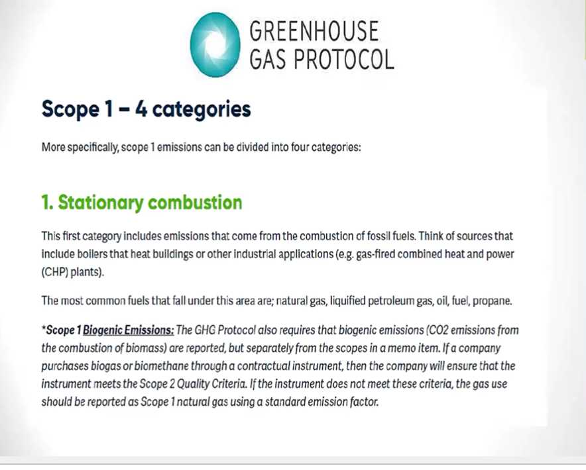

Slide 15
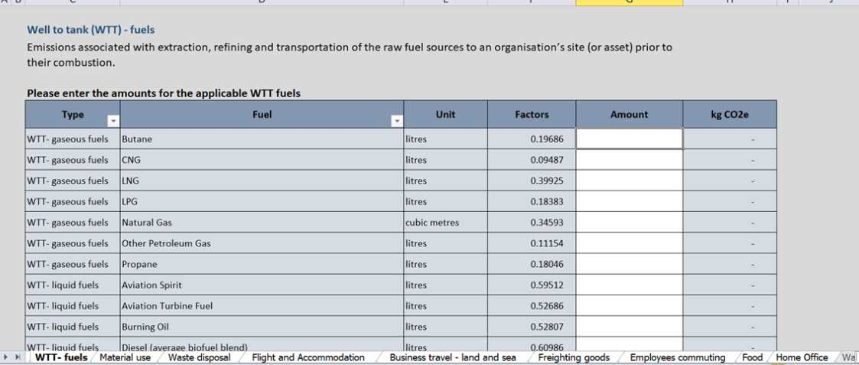

Slide 16
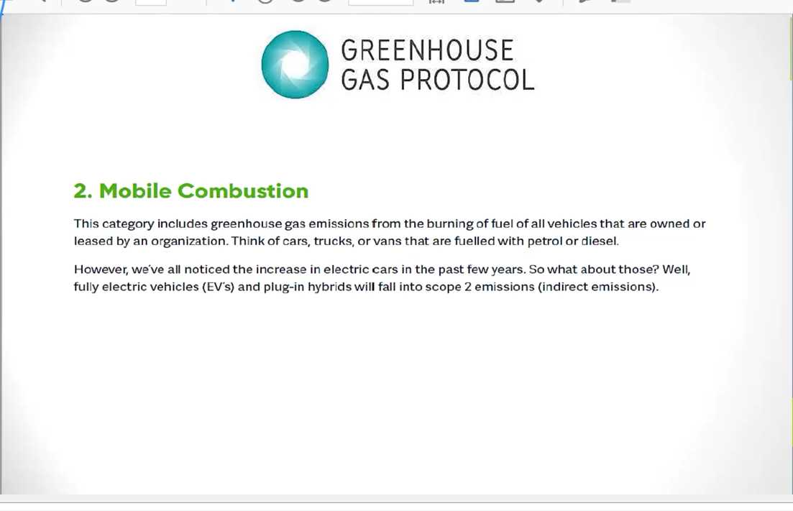

Slide 17
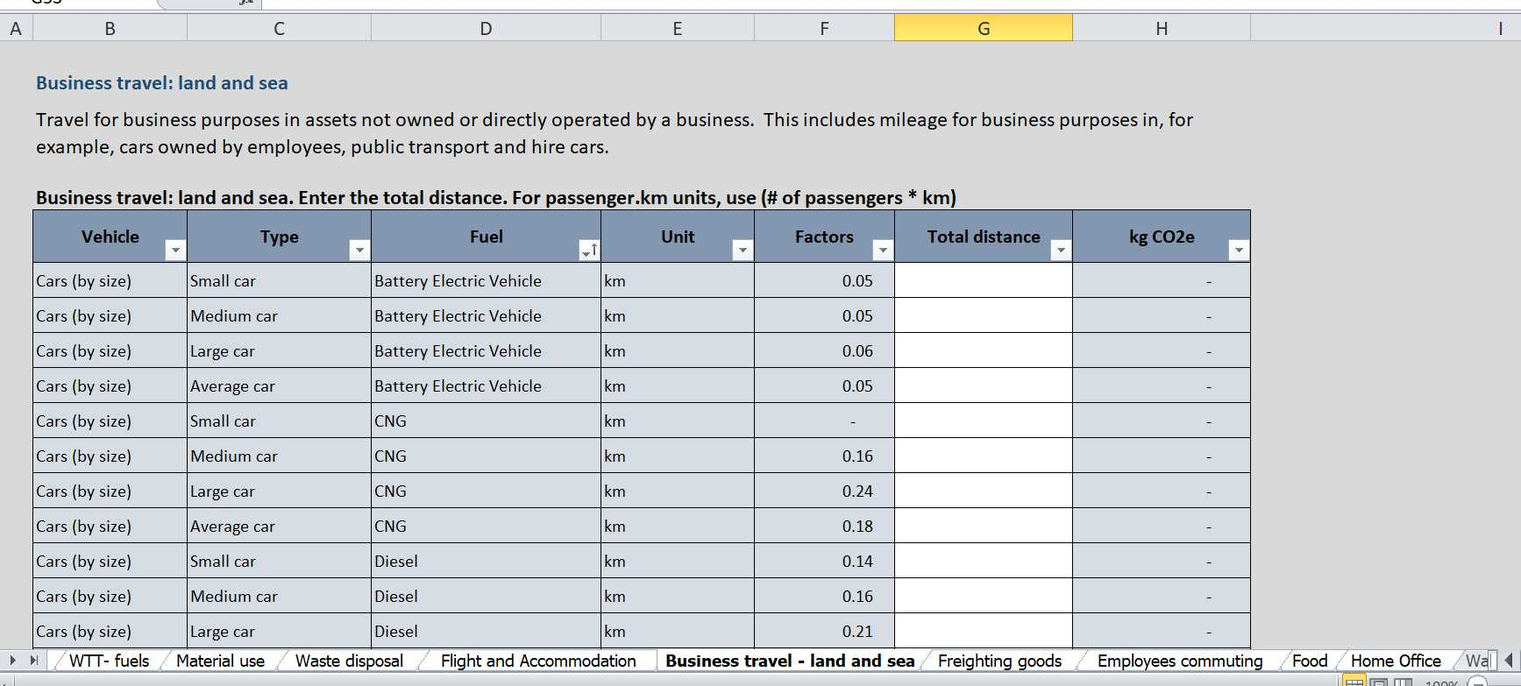

Slide 18
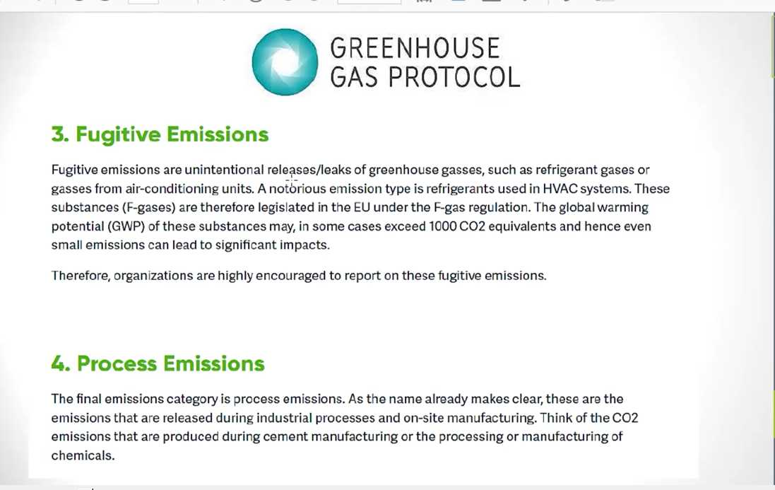

Slide 19
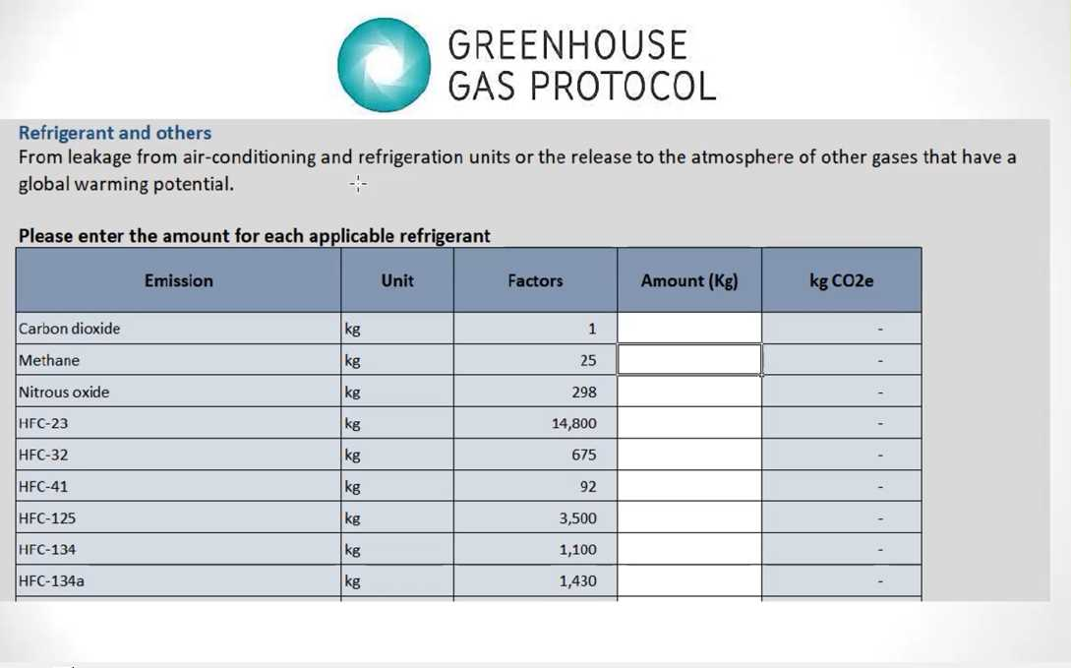

Slide 20
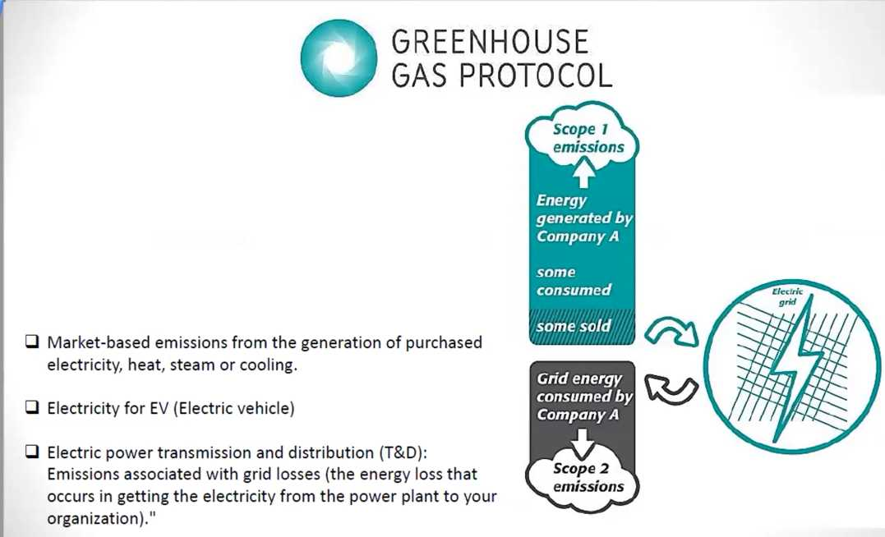
SCOPE 2:

Slide 21
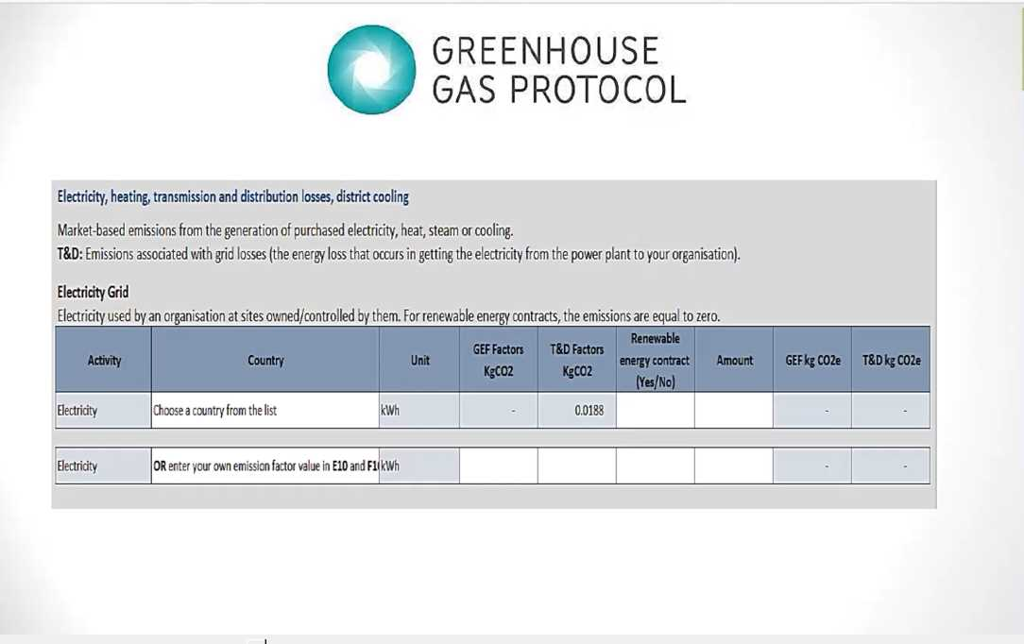

Slide 22
النطاق الثالث Scope3 (UPSTREAM -DOWNSTREAM).
المنتجات المباعة في المستودعات وعمليات النقل و التوزيع - تخزين المنتجات المباعة في مرافق البيع بالتجزئة – الانبعاثات الصادره عن المركبات الغير مملوكه للشركه ولها تعامل مع الشركه – الانبعاثات الناتجه عن النقل بكافه انواعه (برى – بحرى – جوى) – الانبعاثات الصادره عن العمليات الثانويه دون عمليه الإنتاج الاساسيه – عمليات التخزين الثانويه – عمليات الموردين – تجهيز المنتجات المباعه – نقل الموظفين – الأصول المؤجره - الكيماويات المستخدمه في القياسات .
Upstream emissions everything in your value chain to produce your product, while downstream everything in your value chain to consume your product .

Slide 23
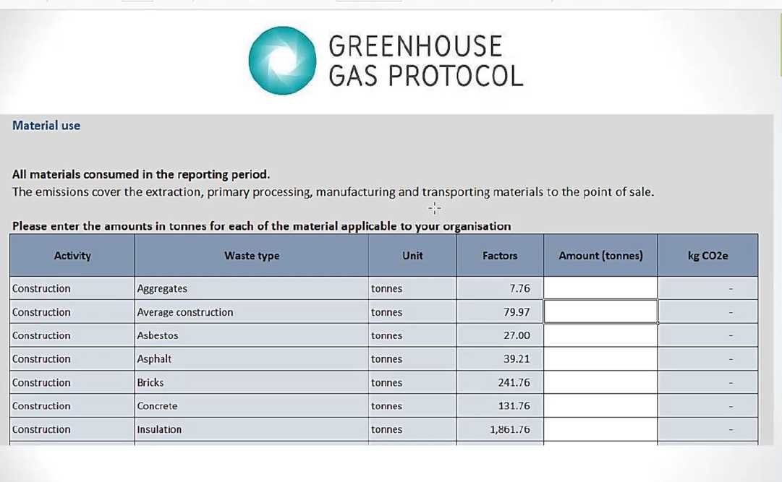

Slide 24
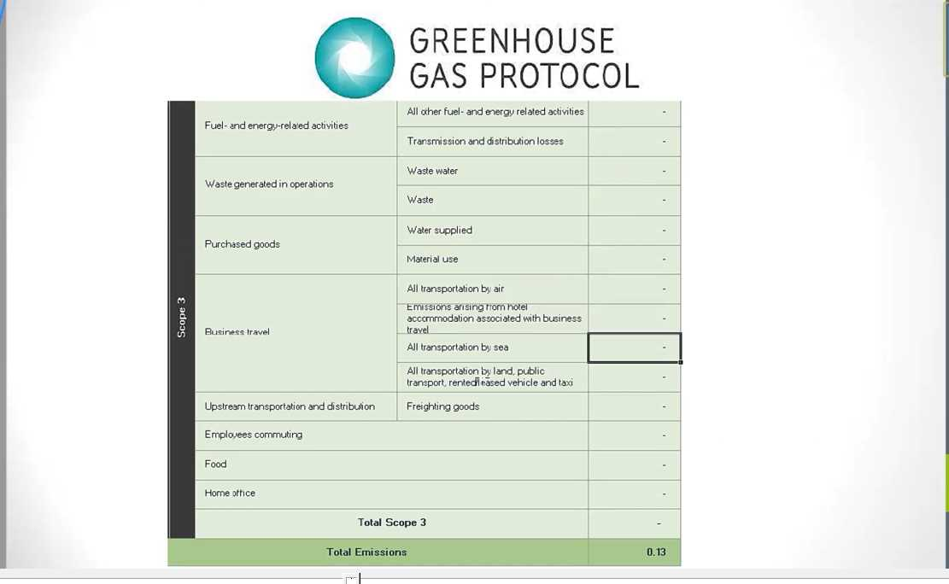

Slide 25
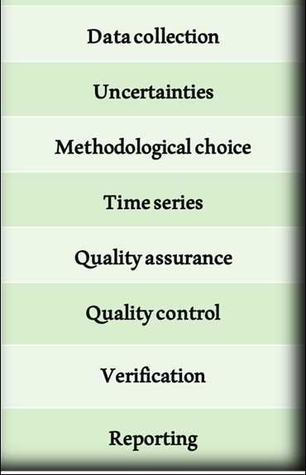
Inventory
. جرد الغازات الدفيئه في كل مراحل التصنيع او الاداره
Steps before interactive excel sheets
Data collection
الاستهلاك الفعلى
الفواتير الماليه للشراء
Ref : ISO 14064

Slide 26
Data collection :
This activity covers the evaluation of existing sources of data and the planning of new emission measurements and surveys , extensive reference is made to the information provided by the organization .
Uncertainty analysis:
The IPCC guide provide information on estimating and combining uncertainties , along with discussion of the conceptual underpinnings of inventory uncertainty .

Slide 27
Time series consistency :
This activity provides methods of ensuring time series consistency in case where it is not possible to use the same method or data over the entire periods , the Ipcc guide lines provide good practice on when to recalculate estimate of previous years and methods for accounting for changes in emissions .

Slide 28
vs
Quality assurance QA and quality control QC:
QA
Process oriented
Defect prevention
Proactive approach
Managerial tools
Everyone's responsibility
QC
Product oriented
Defect identification
Reactive approach
Corrective tool
Specific team responsibility

Slide 29
Final report
1- Basic year .
2-Methodology .
2-Reduction carbon foot print .
4-Report period.
5-Development.

Slide 30
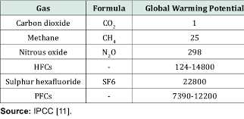
Global warming potential :
Global warming potential (GWP):
It is a measure of how much energy the emission of 1 ton of a gas will absorb over a given period of time, relative to the emission of 1 ton of carbon dioxide (CO₂) .

Slide 31
.( Scop1)النطاق الأول أولا : حسابات
هي تلك الانبعاثات الصادرة عن الانشطة التي تمتلكها أوتتحكم فيها المؤسسة والناتجة عن احتراق في المركبات المملوكة أو الخاضعة للرقابة والانبعاثات من الانتاج الكيميائي في معدات العمليات المملوكة أو الخاضعة للرقابة (خطوط الإنتاج )
قد يتم حرق وقود الكتلة الحيوية(غير ألاحفوري)الغازات المشتقة من الغابات والغازات المشتقة من الزراعة، والمشتقة من الكتلة الحيوية هى مصادر ثابتة قد تكون بشكل مستقل أو تشترك مع الوقود الاحفوري .
تحليل مدخلات الوقودFuel Analysis Method تحليل الوقود هو في الاساس نهج توازن الكتلةحيث يتم تطبيق عوامل محتوى الكربون على مدخلات الوقود لتحديد الانبعاثات .
(مصادر وقود ثابته – مصادر وقود متحركه - الغازات الهاربه– انبعاثات من العمليه الانتاجيه)

Slide 32
معادله 1 : يوصى بها عندما يكون استهلاك الوقود معروفا بوحدات الكتله او الحجم.
Emissions = Fuel x EF1.
Where:
Emissions = Mass of CO2, CH4, or N2O emitted.
Fuel = Mass or volume of fuel combusted.
EF1 = CO2, CH4, or N2O emission factor per mass or volume unit .

Slide 33
معادله 2 : يوصى باستخدام هذه المعادله عندما يتم توفير المحتوى الحرارى الفعلى للوقود بواسطه مزود الوقود او عندما يكون معروفا بطريقه أخرى .
Emissions = Fuel x HHV x EF2
Where:
Emissions = Mass of CO2, CH4, or N2O emitted
Fuel = Mass or volume of fuel combusted
HHV = Fuel heat content (higher heating value), in units of energy per mass or volume of fuel
EF2 = CO2, CH4, or N2O emission factor per energy unit.

Slide 34
معادلة 3 : يوصى باستخدام المعادلة 3عندما يكون محتوى الكربون الفعلي للوقود معروفًا ً وعادة مايتم التعبيرعن محتوى الكربون كنسبة مئوية بالكتلة الامرالذي يتطلب بيانات استخدام الوقود بوحدات الكتلة ويفضل استخدام هذه المعادلة في حسابات ثاني أكسيدالكربون .
Emissions = Fuel x CC x 44/12
Where:
Emissions = Mass of CO2 emitted.
Fuel = Mass or volume of fuel combusted.
CC = Fuel carbon content, in units of mass of carbon per mass or volume of fuel.
44/12 = ratio of molecular weights of CO2 and carbon .

Slide 35
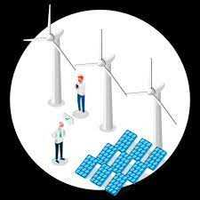
النطاق الثانى (Scop2).
Emissions are calculated by multiplying the purchased electricity by appropriate emission factors .
Emission = electricity (kWH)* Electricity emission factor .
Ef = 0.1-0.8

Slide 36
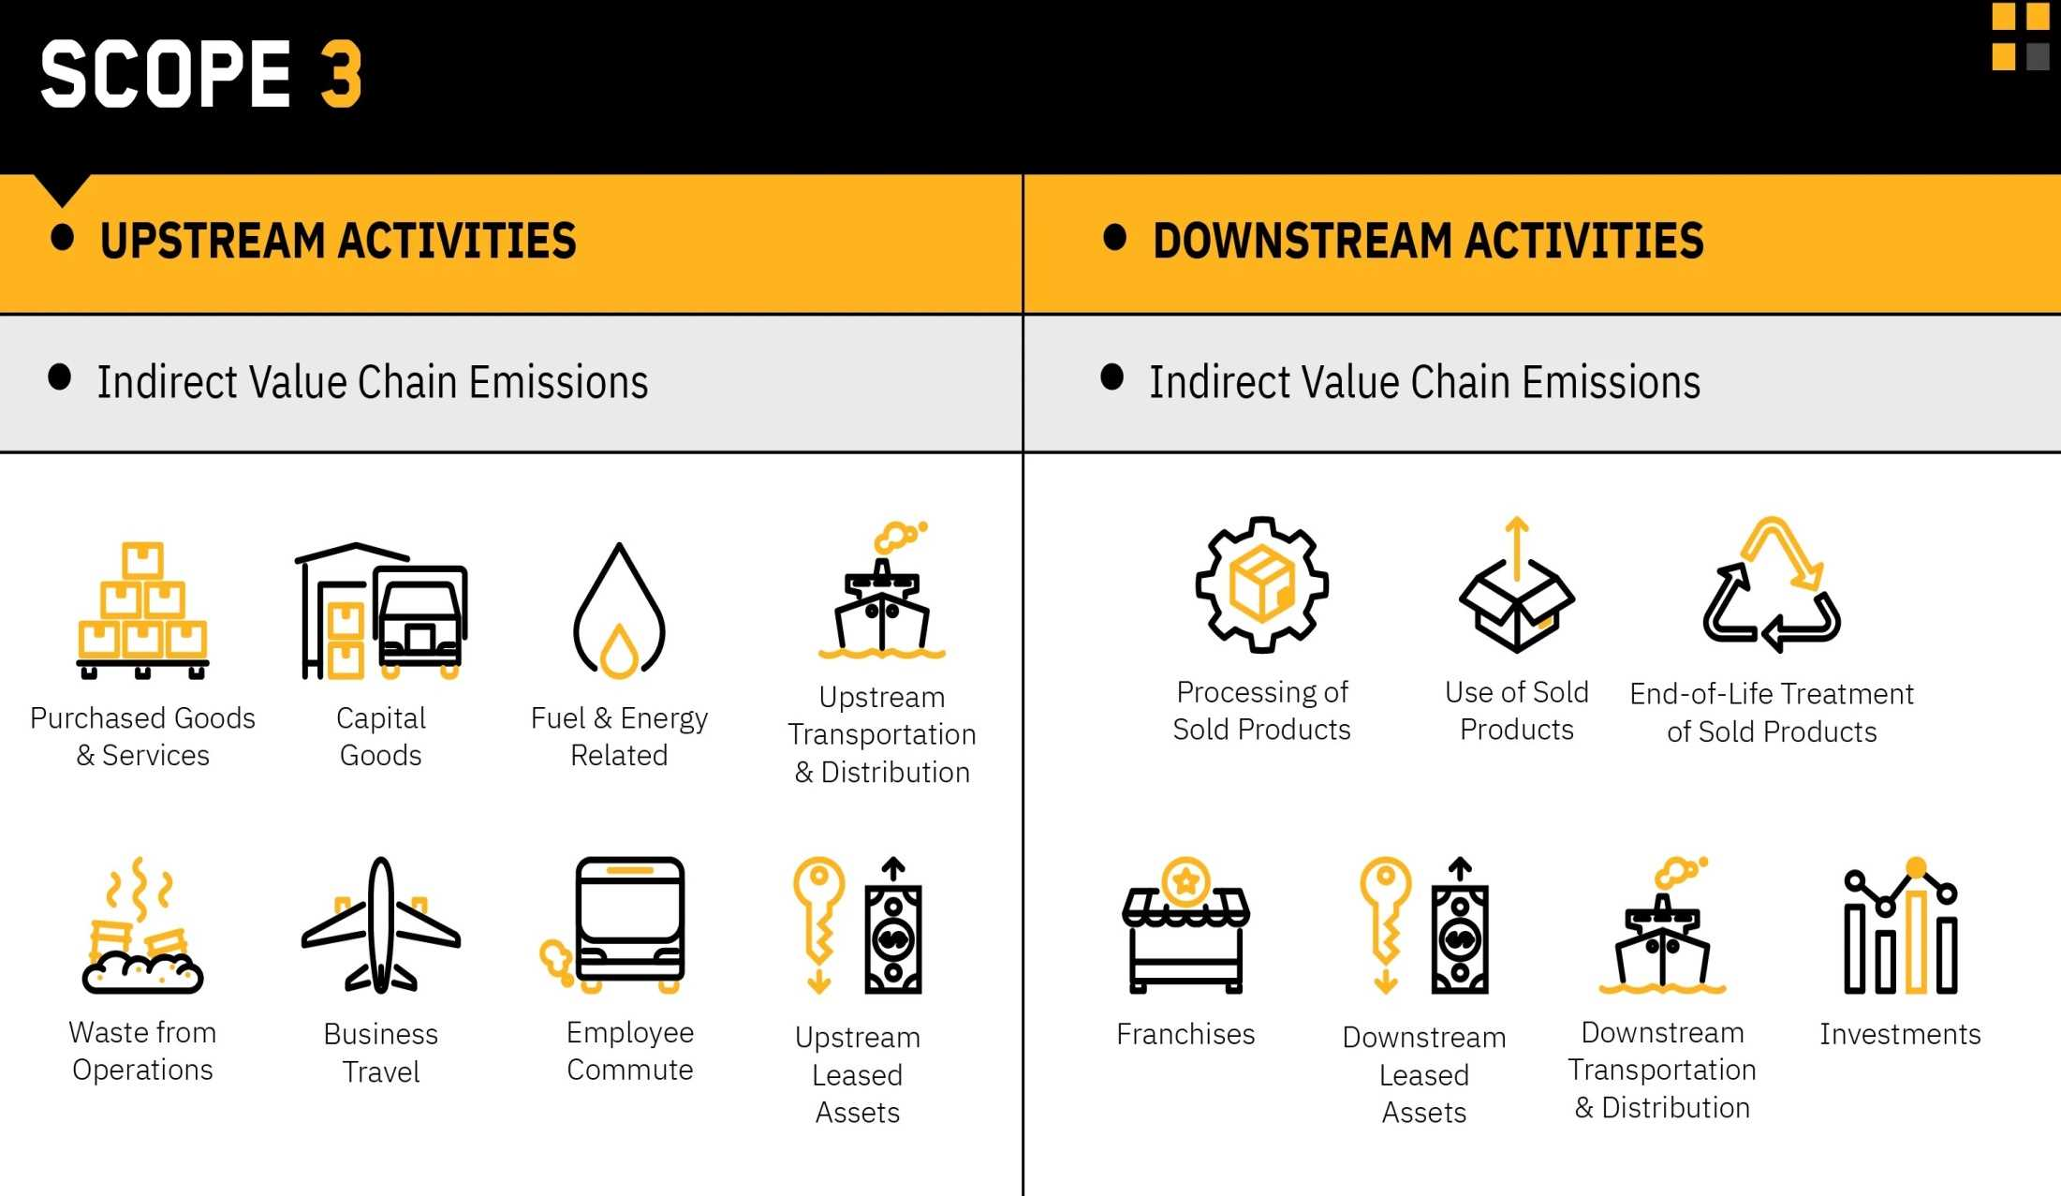
Scope3:
The difference between upstream and down stream emissions sources .

Slide 37
Category from 1 to 5:
النطاق الثالث (Scope 3) :
1. Purchased goods and services السلع والخدمات المشتراه .
2. Capital goods السلع الرأسماليه .
3. Fuel- and energy-related activities الانشطه المتعلقه بالوقود والطاقه
4. Upstream transportation and distribution النقل والتوزيع
5. Waste generated in operations توليد النفايات داخل العمليات

Slide 38
Category from 5-10 :
Business travel. رحلات الاعمال
Employee commuting تنقلات الموظفين.
Upstream leased assets الأصول المؤجرة
Downstream transportation and distribution النقل والتوزيع في اتجاه المصب .
Processing of sold products تجهيز المنتجات المباعة

Slide 39
Category from 10-15 :
Use of sold products استخدام المنتجات الصلبه
End-of-life treatment of sold products معالجة نهاية العمر للمنتجات المباعة
Downstream leased assets الأصول المؤجرة النهائية
Franchises الامتيازات
Investments الاستثمارات

Slide 40
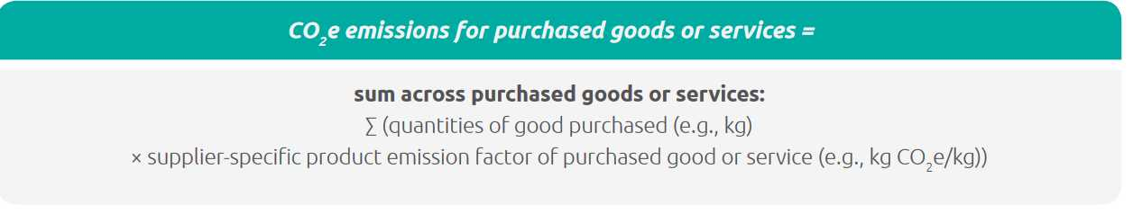
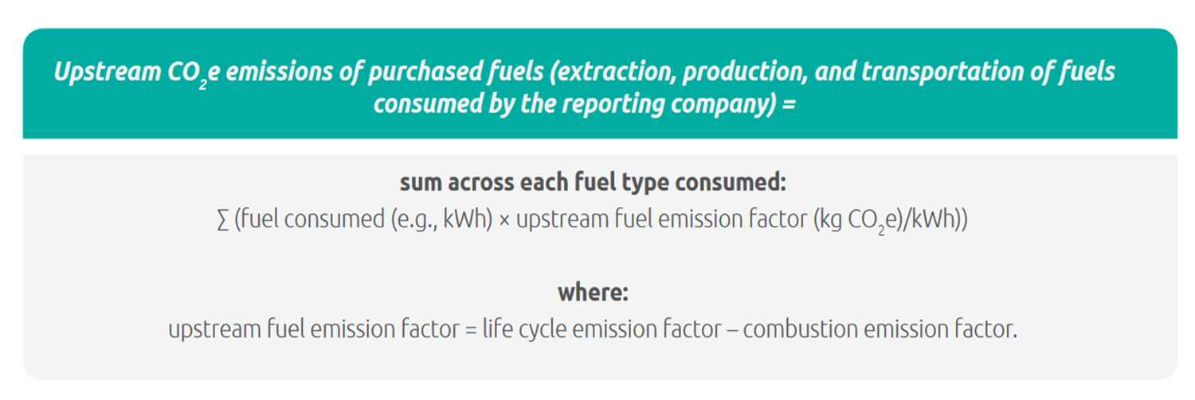
1,2 - Purchased goods & capitals goods .
3- Fuel- and Energy-Related Activities not Included in Scope 1 or Scope 2.

Slide 41
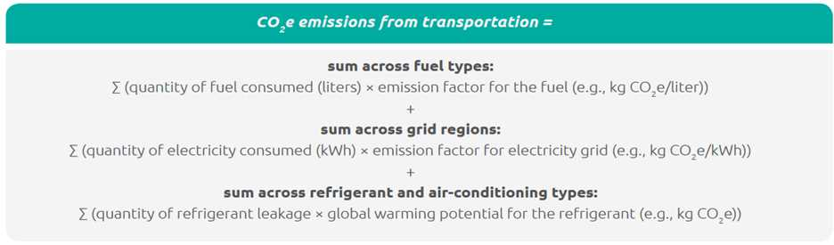
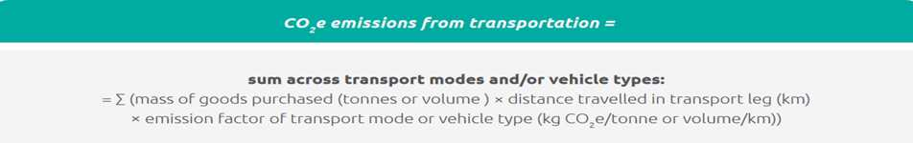
4- Upstream Transportation and Distribution .

Slide 42
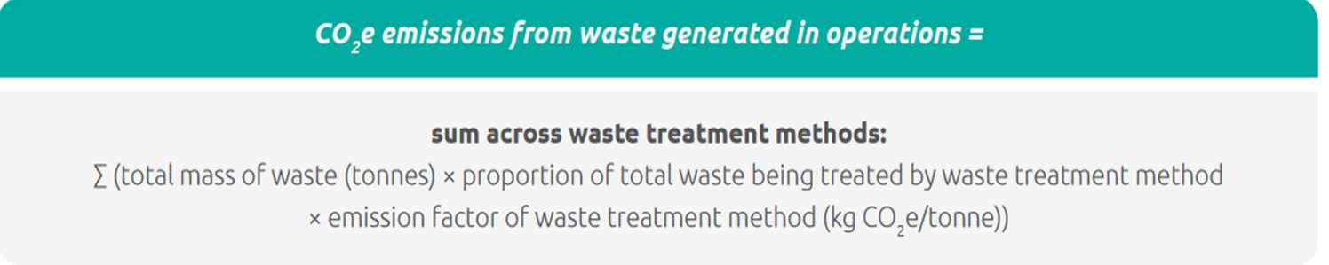
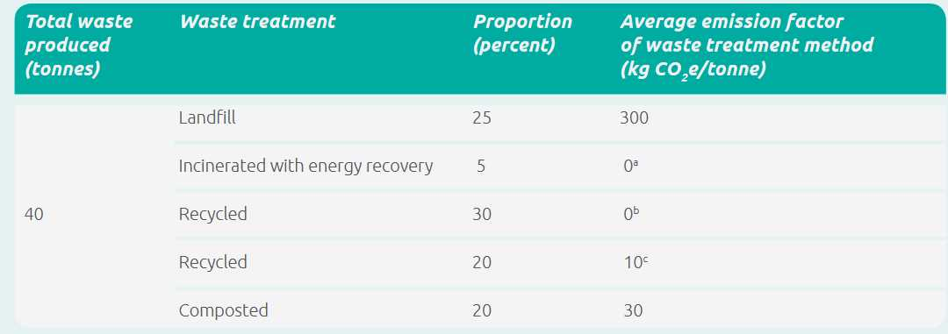
5 - Waste Generated in Operations.

Slide 43
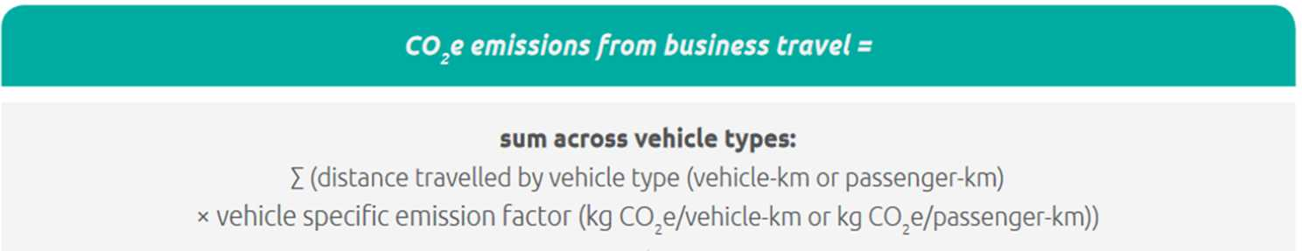
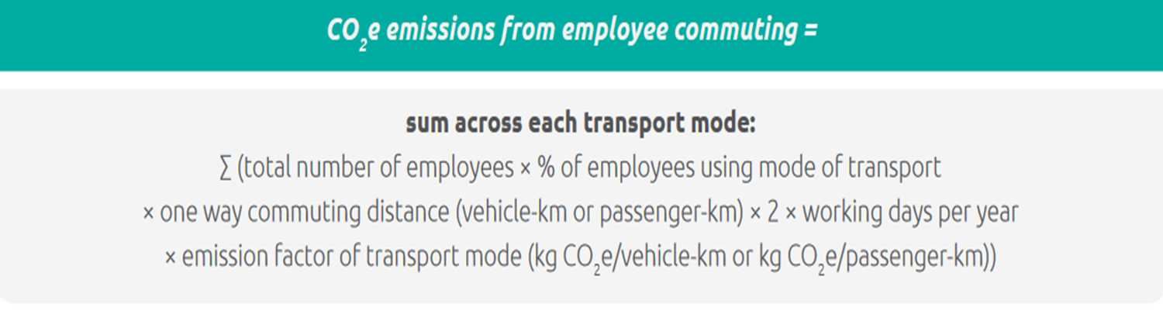
6-Business Travel .
7-Employee Commuting .

Slide 44


8-Upstream Leased Assets.
9-Downstream Transportation and Distribution .

Slide 45
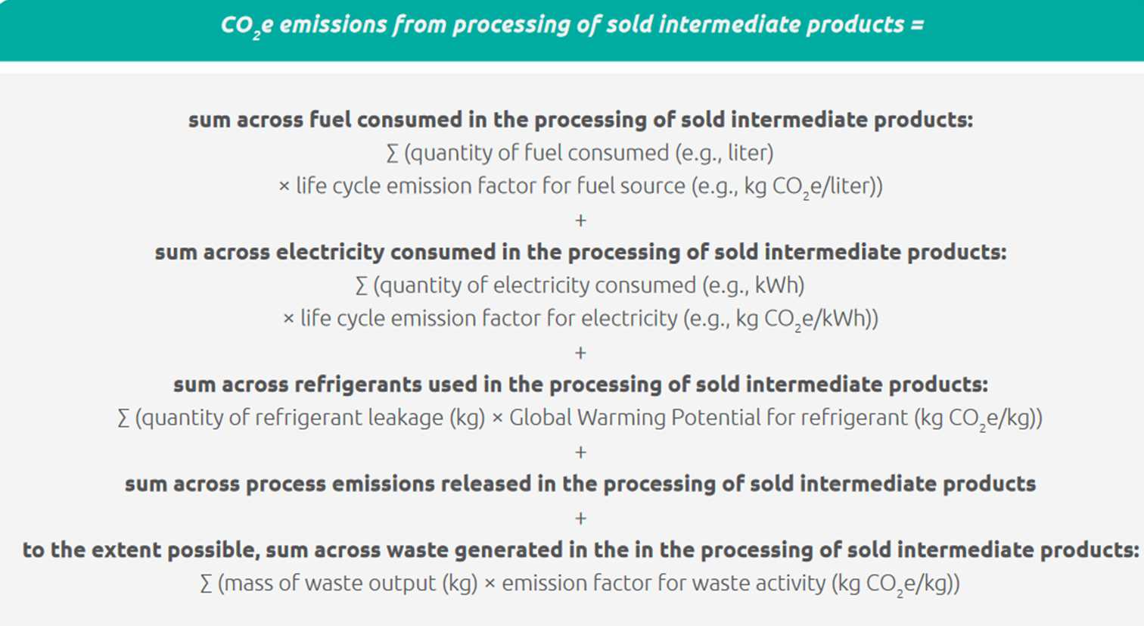
10- Processing of Sold Products .

Slide 46
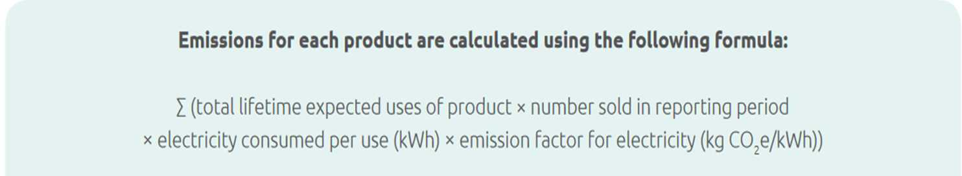
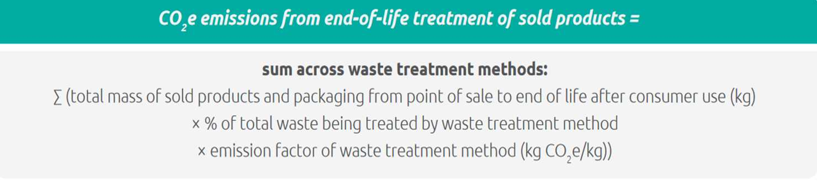
11-Use of Sold Products .
12-End-of-Life Treatment of Sold Products.

Slide 47
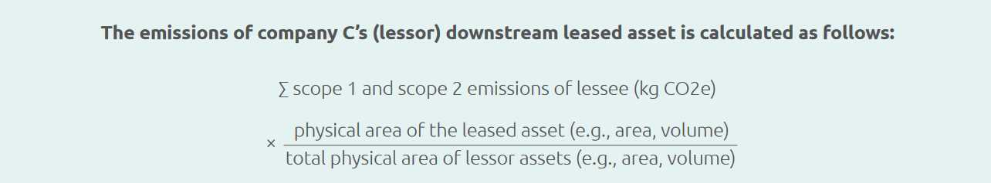
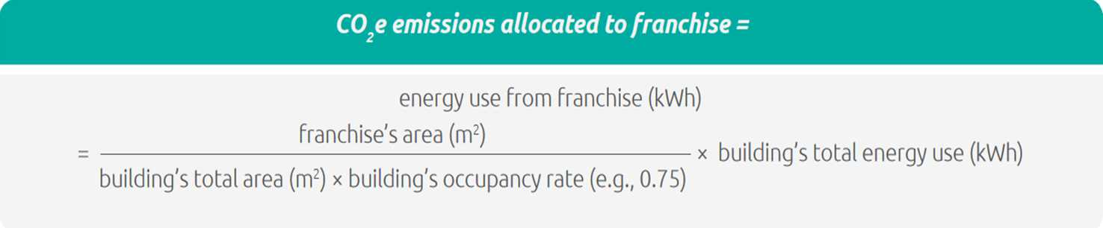
13-Downstream Leased Assets.
14- Franchises.

Slide 48
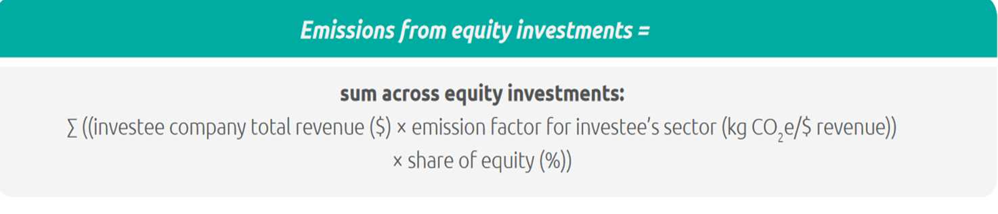
15-Investments.

Slide 49
شكرا
لحسن الاستماع

